Slide 1
PAUL ALLEN

Slide 2
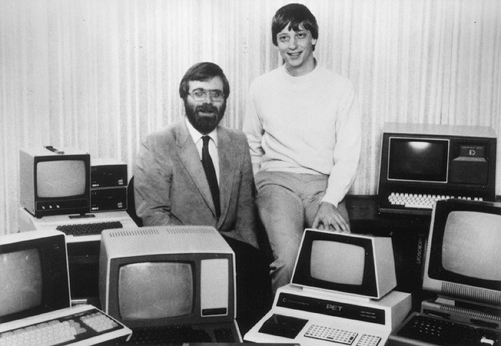
Nació el 21 de enero de 1953, es un empresario estadounidense junto a Bill Gates que son fundadores de la empresa Microsoft

Slide 3
Nació en Seattle, estado de Washington. Desde los 14 años empezó a ser un gran entusiasta con los computadores. Fue a la universidad estatal de Washington, aunque la dejo a los 2 años para dedicarse, junto con Bill Gates, a escribir software comercial para los nuevos computadores personales.

Slide 4
Microsoft fue fundado en Albuquerque, nuevo México en 1975. Allen se vio obligado a renunciar a Microsoft en 1983 después de haber sido diagnosticada la enfermedad de hodgkin.

Slide 5
Volvió a Microsoft en 1990, ocupando una posición directiva y ese mismo año creo Vulcan Ventures, un fondo capital de riesgo especializado en servicios de cable y banda ancha y a participado en mas de 140 campañas.

Slide 6
Entre sus costosos pasatiempos, Allen es fanático del deporte, por lo que pago 70 millones de dólares en 1988 por el equipo NBA y MAO recientemente 200 millones por los SEATTLE SEAHAWKS; actualmente es uno de los minoritario del equipo de la mayor league de soccer.

Slide 7
A principio de septiembre del 2000, Paul Allen decidió abandonar completamente Microsoft y todos los cargos que ocupaba. Es un emotivo comunicado, firmado por el propio Bill Gates, se reconocía la contribución de Allen al éxito de la compañía.

Slide 8
En ese año vendió 68 millones de acciones, pero todavía posee 138 millones, lo cual constituye la mayor parte de su riqueza.

Slide 9
